Slide 1
Klinika Prawa zajęcia 1 czerwca
Opinia prawna

Slide 2
Zadanie
Sporządzenie opinii prawnej dla firmy
Restaurators Podlaszewscy s.j. prowadzącej restaurację Pasta and Basta w Toruniu.
Objętość: 7- 10 stron tekstu, czcionka 12, odstęp 1,5 marginesy 2 cm.
Termin końcowy przesłania opinii mailem:
1 czerwca 2019 r. , do godz. 16.45
na adres: monika.drela@uwr.edu.pl

Slide 3
Opinia prawna - części
1) Stan faktyczny
2) Pytania Klienta
3) Odpowiedzi na pytania i zalecenia dla klienta
4) Wykaz aktów prawnych i orzeczeń sądowych
5) Bibliografia

Slide 4
Konieczne założenie:
Opinię prawną należy sporządzić wg. stanu prawnego na dzień 1 czerwca b.r. zakładając, że nie było wcześniej żadnej sprawy sądowej w tej sprawie, ani pism od strony przeciwnej.
W rzeczywistości sprawa była już rozstrzygnięta przez Sąd Najwyższy (IV CSK 191/13) i opisana jest na łamach Rzeczpospolitej, zalecane jest przeczytanie tych materiałów.

Slide 5
Pytanie Klienta nr 1: 1) Czy firma może legalnie korzystać z nazwy restauracji Pasta and Basta w Toruniu, mając na uwadze, że w Warszawie istnieje restauracja Pasta i Basta, która prowadzona jest przez "PASTA i BASTA" Sp. z o.o., a nazwa Pasta i Basta oraz znak towarowy został zarejestrowany w Urzędzie Patentowym pod numerem prawa wyłącznego 212390, w kategorii 43 Klasyfikacji nicejskiej dla: bary szybkiej obsługi (snack-bary), restauracje, restauracje (posiłki), restauracje samoobsługowe, barowe usługi, stołówki

Slide 6
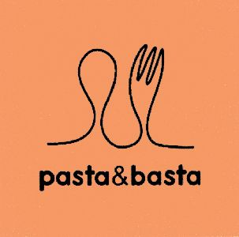
Pytania Klienta nr 2 i 3
2) Czy firma z Torunia może legalnie korzystać z nazwy domeny internetowej pastaandbasta.pl ?
3) Czy ta spółka jawna z Torunia może
nabyć jakieś prawo własności
intelektualnej do logo restauracji

Slide 7
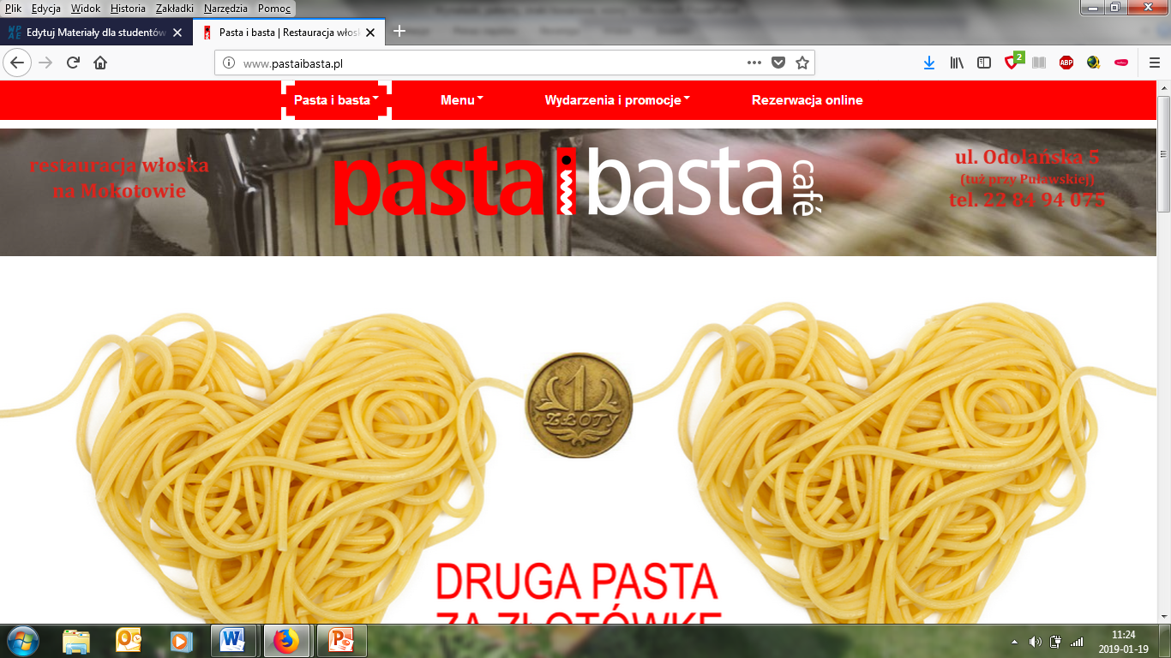

Slide 8
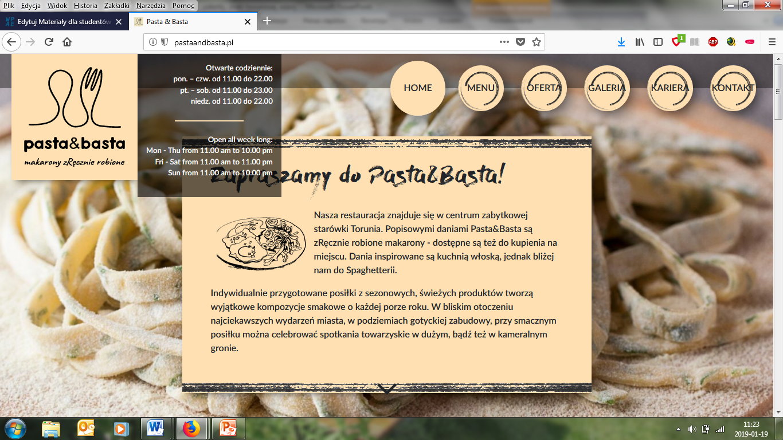

Slide 9
Materiały pomocnicze:
Sąd Najwyższy rozpatrywał sprawę o nieuczciwą konkurencję i ochronę znaku towarowego, której sednem był problem, czy klienci mogą pomylić restaurację w Warszawie z restauracją o podobnej nazwie w Toruniu.
Powód: Pasta i Basta Sp. z o.o. zarejestrowała w 2007 r. z Urzędzie Patentowym znak towarowy słowno graficzny "Pasta i Basta" - 100 sposobów na makaron cafe".
Pozwana:
Restaurators Podlaszewscy s.j. restauracja w Toruniu

Slide 10
Ustawa z dnia 16 kwietnia 1993 r. o zwalczaniu nieuczciwej konkurencji
Czynem nieuczciwej konkurencji jest takie oznaczenie towarów lub usług albo jego brak, które może wprowadzić klientów w błąd co do pochodzenia, ilości, jakości, składników, sposobu wykonania, przydatności, możliwości zastosowania, naprawy, konserwacji lub innych istotnych cech towarów albo usług, a także zatajenie ryzyka, jakie wiąże się z korzystaniem z nich.(art. 10 ust. 1 )

Slide 11
Czytaj art. 18 ustawy o zwalczaniu nieuczciwej konkurencji
W razie dokonania czynu nieuczciwej konkurencji, przedsiębiorca, którego interes został zagrożony lub naruszony, może żądać:
1) zaniechania niedozwolonych działań; 2) usunięcia skutków niedozwolonych działań; 3) złożenia jednokrotnego lub wielokrotnego oświadczenia odpowiedniej treści i w odpowiedniej formie; 4) naprawienia wyrządzonej szkody, na zasadach ogólnych; 5) wydania bezpodstawnie uzyskanych korzyści, na zasadach ogólnych; 6) zasądzenia odpowiedniej sumy pieniężnej na określony cel społeczny związany ze wspieraniem kultury polskiej lub ochroną dziedzictwa narodowego – jeżeli czyn nieuczciwej konkurencji był zawiniony.

Slide 12
Czytaj art. 296 i inne w prawie własności przemysłowej
pastaandbasta.pl
pastaibasta.pl
Znajdź orzeczenie sądu w sprawie:
Domena internetowa a znak towarowy
„Wykorzystanie przez osobę trzecią oznaczenia (znaku towarowego) w domenie internetowej stanowi naruszenie prawa ochronnego na ten znak, jeżeli wywołuje niebezpieczeństwo wprowadzenia w błąd co do pochodzenia towaru (usługi) albo prowadzi do naruszenia funkcji reklamowej znaku”

Slide 13
Czytaj Kodeks cywilny
Art.43 (2) §1. Przedsiębiorca działa pod firmą.
§ 2. Firmę ujawnia się we właściwym rejestrze, chyba że przepisy odrębne
stanowią inaczej.
Art. 43(3) § 1. Firma przedsiębiorcy powinna się odróżniać dostatecznie od
firm innych przedsiębiorców prowadzących działalność na tym samym rynku.
§2.Firma nie może wprowadzać w błąd, w szczególności co do osoby przedsiębiorcy, przedmiotu działalności przedsiębiorcy, miejsca działalności, źródeł zaopatrzenia.

